Slide 1

5
4
5
مراجعة
الدرس 20
الدرس 19
الدرس 18
الدرس 17

Slide 2






أيقونات توجيهية
توجيهات الأستاذ(ة)
تعيين تلميذ للإجابة
المرور بين الصفوف
عرض فيديو
المرور للشريحة الموالية بعد عرض الفيديو
العمل في ثنائيات

Slide 3

برمجة الأسبوع الخامس
(ة)خاص بالأستاذ
الدرس 18
الدرس 17
رسم الزوايا
قياس الزوايا
الدرس 20
الدرس 1
الدرس 19
حل المسائل : مراجعة وتوليف
فصل الملايين: قراءة وكتابة
تقدير قياس الزوايا
مراجعة
مراجعة وتثبيت دروس الأسبوع

Slide 4
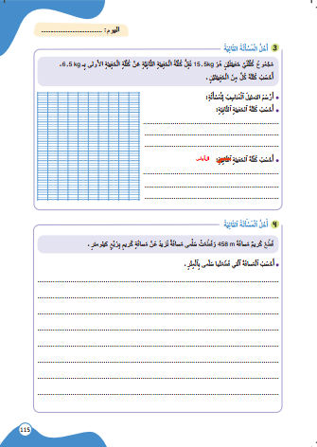
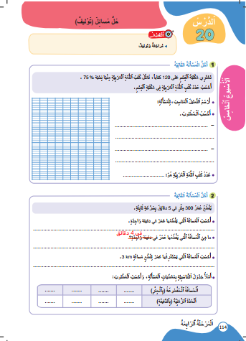
درس اليوم
(ة)خاص بالأستاذ
حل المسائل: مراجعة وتوليف

Slide 5

(ة)خاص بالأستاذ
مراحل الدرس
افتتاح الدرس
1
نمذجة
2
ممارسة موجهة
3
ممارسة مستقلة
4
اختتام الدرس
5

Slide 6
(ة)خاص بالأستاذ
عند نهاية الدرس
على الأقل 80% من المتعلمين سيكونون قادرين على:
استعمال النموذج المناسب لحل المسائل

Slide 7




مرحباً سنتابع درسا جديدا

Slide 8

(ة)خاص بالأستاذ
افتتاح الدرس
1
تصحيح الواجبات المنزلية
الحساب الذهني

Slide 9

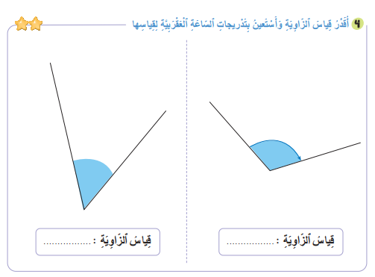
1
افتحوا دفاتركم. سأراقب إنجازاتكم. لديكم دقيقة واحدة
°60
120°
التقدير

Slide 10

(ة)خاص بالأستاذ

Slide 11

سنبدأ بالحساب الذهني. خذوا كراسات الحساب الذهني الصفحة 22.

Slide 12
عرض فيديو الحساب الذهني

Slide 13

صححوا
1 250
7 080
0,01325
0,07879

Slide 14
(ة)خاص بالأستاذ
نمذجة
2
أحل مسائل باستعمال النموذج المناسب

Slide 15


الآن أتعرف كيف أحل مسائل باستعمال النموذج المناسب

Slide 16

عرض فيديو النمذجة

Slide 17

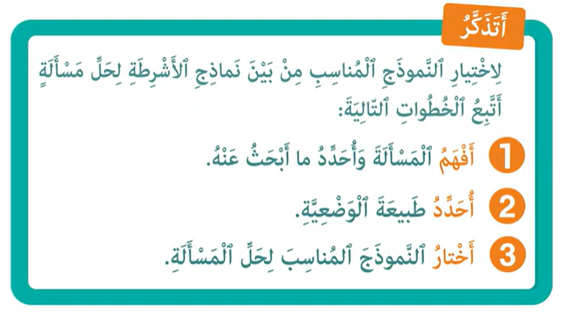
من يذكرنا بما تعلمناه؟

Slide 18
(ة)خاص بالأستاذ
الممارسة الموجهة 1
ممارسة موجهة
3
3
3
النشاط 1
النشاط 2

Slide 19
لحل المسألة، ماذا نفعل في الخطوة الأولى؟
أختار
3
أحدد
2
أفهم المسألة
1
بَلَغَ عَدَدُ زُوّارِ مَعْرِضِ الْكِتابِ في الْيَوْمِ الثّانِي أَكْثَرَ مِنْ عَدَدِ الزُّوّارِ في الْيَوْمِ الأَوَّلِ ب 320 زائِرًا، عِلْمًا أَنَّ مَجْموعَ الزُّوّارِ خِلالَ هَذَيْنِ الْيَوْمَيْنِ بَلَغَ 1800 زائِراً.
اُحْسُبْ عَدَدَ زُوّارِ الْمَعْرِضِ في الْيَوْمِ الأَوَّلِ وَفي الْيَوْمِ الثّانِي؟

Slide 20
ما هي معطيات المسألة؟
أختار
3
أحدد
2
أفهم المسألة
1
بَلَغَ عَدَدُ زُوّارِ مَعْرِضِ الْكِتابِ في الْيَوْمِ الثّانِي أَكْثَرَ مِنْ عَدَدِ الزُّوّارِ في الْيَوْمِ الأَوَّلِ ب 320 زائِرًا، عِلْمًا أَنَّ مَجْموعَ الزُّوّارِ خِلالَ هَذَيْنِ الْيَوْمَيْنِ بَلَغَ 1800 زائِراً.
اُحْسُبْ عَدَدَ زُوّارِ الْمَعْرِضِ في الْيَوْمِ الأَوَّلِ وَفي الْيَوْمِ الثّانِي؟

Slide 21
ماذا نفعل في الخطوة الثانية؟
أختار
3
أحدد
2
أفهم المسألة
1
بَلَغَ عَدَدُ زُوّارِ مَعْرِضِ الْكِتابِ في الْيَوْمِ الثّانِي أَكْثَرَ مِنْ عَدَدِ الزُّوّارِ في الْيَوْمِ الأَوَّلِ ب 320 زائِرًا، عِلْمًا أَنَّ مَجْموعَ الزُّوّارِ خِلالَ هَذَيْنِ الْيَوْمَيْنِ بَلَغَ 1800 زائِراً.
اُحْسُبْ عَدَدَ زُوّارِ الْمَعْرِضِ في الْيَوْمِ الأَوَّلِ وَفي الْيَوْمِ الثّانِي؟

Slide 22
على الألواح اكتبوا رقم نوع الوضعية
أختار
3
أحدد
2
أفهم المسألة
1
بَلَغَ عَدَدُ زُوّارِ مَعْرِضِ الْكِتابِ في الْيَوْمِ الثّانِي أَكْثَرَ مِنْ عَدَدِ الزُّوّارِ في الْيَوْمِ الأَوَّلِ ب 320 زائِرًا، عِلْمًا أَنَّ مَجْموعَ الزُّوّارِ خِلالَ هَذَيْنِ الْيَوْمَيْنِ بَلَغَ 1800 زائِراً.
اُحْسُبْ عَدَدَ زُوّارِ الْمَعْرِضِ في الْيَوْمِ الأَوَّلِ وَفي الْيَوْمِ الثّانِي؟
وضعية هندسية
1
وضعية مقارنة من خطوتين
2
وضعية مقارنة باستعمال الكسور
3
وضعية تناسبية
4

Slide 23

ارفعوا الألواح

Slide 24
من يشرح لنا كيف حدد طبيعة المسألة؟
أختار
3
أحدد
2
أفهم المسألة
1
بَلَغَ عَدَدُ زُوّارِ مَعْرِضِ الْكِتابِ في الْيَوْمِ الثّانِي أَكْثَرَ مِنْ عَدَدِ الزُّوّارِ في الْيَوْمِ الأَوَّلِ ب 320 زائِرًا، عِلْمًا أَنَّ مَجْموعَ الزُّوّارِ خِلالَ هَذَيْنِ الْيَوْمَيْنِ بَلَغَ 1800 زائِراً.
اُحْسُبْ عَدَدَ زُوّارِ الْمَعْرِضِ في الْيَوْمِ الأَوَّلِ وَفي الْيَوْمِ الثّانِي؟
وضعية هندسية
1
وضعية مقارنة من خطوتين
2
وضعية مقارنة باستعمال الكسور
3
وضعية تناسبية
4

Slide 25
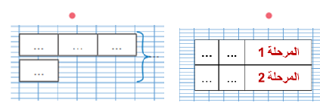
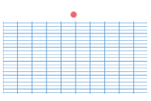
ماذا نفعل في الخطوة الثالثة؟
أختار
3
أحدد
2
أفهم المسألة
1
بَلَغَ عَدَدُ زُوّارِ مَعْرِضِ الْكِتابِ في الْيَوْمِ الثّانِي أَكْثَرَ مِنْ عَدَدِ الزُّوّارِ في الْيَوْمِ الأَوَّلِ ب 320 زائِرًا، عِلْمًا أَنَّ مَجْموعَ الزُّوّارِ خِلالَ هَذَيْنِ الْيَوْمَيْنِ بَلَغَ 1800 زائِراً.
اُحْسُبْ عَدَدَ زُوّارِ الْمَعْرِضِ في الْيَوْمِ الأَوَّلِ وَفي الْيَوْمِ الثّانِي؟
...
...
...
...

Slide 26
على الألواح اكتبوا رقم التمثيل المناسب
أختار
3
أحدد
2
أفهم المسألة
1
بَلَغَ عَدَدُ زُوّارِ مَعْرِضِ الْكِتابِ في الْيَوْمِ الثّانِي أَكْثَرَ مِنْ عَدَدِ الزُّوّارِ في الْيَوْمِ الأَوَّلِ ب 320 زائِرًا، عِلْمًا أَنَّ مَجْموعَ الزُّوّارِ خِلالَ هَذَيْنِ الْيَوْمَيْنِ بَلَغَ 1800 زائِراً.
اُحْسُبْ عَدَدَ زُوّارِ الْمَعْرِضِ في الْيَوْمِ الأَوَّلِ وَفي الْيَوْمِ الثّانِي؟
...
...
...
...

Slide 27
ارفعوا الألواح

Slide 28
نصحح
أختار
3
أحدد
2
أفهم المسألة
1
بَلَغَ عَدَدُ زُوّارِ مَعْرِضِ الْكِتابِ في الْيَوْمِ الثّانِي أَكْثَرَ مِنْ عَدَدِ الزُّوّارِ في الْيَوْمِ الأَوَّلِ ب 320 زائِرًا، عِلْمًا أَنَّ مَجْموعَ الزُّوّارِ خِلالَ هَذَيْنِ الْيَوْمَيْنِ بَلَغَ 1800 زائِراً.
اُحْسُبْ عَدَدَ زُوّارِ الْمَعْرِضِ في الْيَوْمِ الأَوَّلِ وَفي الْيَوْمِ الثّانِي؟
...
...
...
...

Slide 29
على الألواح مثلوا معطيات المسألة واكتبوا متساوية الحل
أختار
3
أحدد
2
أفهم المسألة
1
بَلَغَ عَدَدُ زُوّارِ مَعْرِضِ الْكِتابِ في الْيَوْمِ الثّانِي أَكْثَرَ مِنْ عَدَدِ الزُّوّارِ في الْيَوْمِ الأَوَّلِ ب 320 زائِرًا، عِلْمًا أَنَّ مَجْموعَ الزُّوّارِ خِلالَ هَذَيْنِ الْيَوْمَيْنِ بَلَغَ 1800 زائِراً.
اُحْسُبْ عَدَدَ زُوّارِ الْمَعْرِضِ في الْيَوْمِ الأَوَّلِ وَفي الْيَوْمِ الثّانِي؟
...
...
...
...

Slide 30
ارفعوا الألواح

Slide 31
نصحح. من يشرح كيف مثل معطيات المسألة وكيف توصل لمتساوية الحل؟
أختار
3
أحدد
2
أفهم المسألة
1
بَلَغَ عَدَدُ زُوّارِ مَعْرِضِ الْكِتابِ في الْيَوْمِ الثّانِي أَكْثَرَ مِنْ عَدَدِ الزُّوّارِ في الْيَوْمِ الأَوَّلِ ب 320 زائِرًا، عِلْمًا أَنَّ مَجْموعَ الزُّوّارِ خِلالَ هَذَيْنِ الْيَوْمَيْنِ بَلَغَ 1800 زائِراً.
اُحْسُبْ عَدَدَ زُوّارِ الْمَعْرِضِ في الْيَوْمِ الأَوَّلِ وَفي الْيَوْمِ الثّانِي؟
اليوم 2
...
320
1800
اليوم 1
...
(1800 - 320) ÷ 2 = 740
عدد الزوار في اليوم الأول هو 740 زائرا
740 + 320 = 1 060
عدد الزوار في اليوم الثاني هو 1060 زائرا

Slide 32
(ة)خاص بالأستاذ
الممارسة الموجهة 1
ممارسة موجهة
3
3
3
النشاط 1
النشاط 2

Slide 33

الآن خذوا كراساتكم النشاط 1 الصفحة 114

Slide 34
لديكم دقيقتان للإنجاز؛ سأمر بين الصفوف لمساعدتكم؛
2

Slide 35
الآن؛ ستشتغلون في ثنائيات
كل واحد يقارن إنجازه مع إنجاز زميله. تأكدوا أنكم اتبعتم الخطوات بشكل سليم.

Slide 36
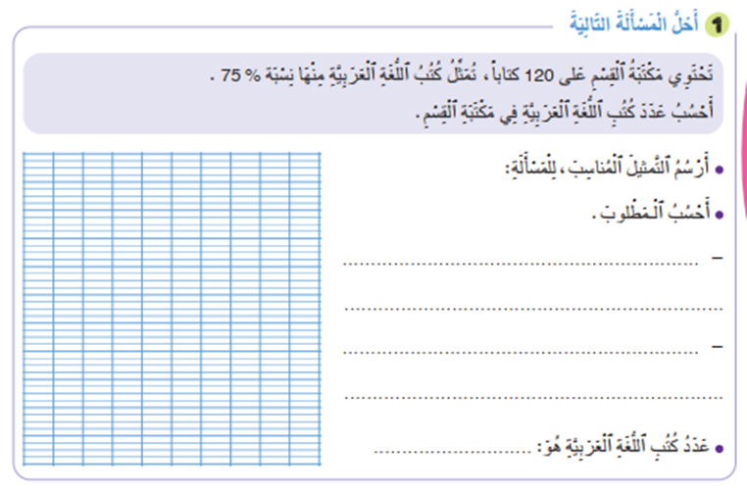
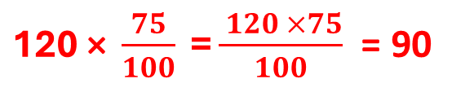
صححوا .
120 (100%)
75%
كتب العربية
$\text{120} \text{× }\frac{75}{100}\text{ =}\frac{ 120 ×75}{100}$ = 90
90 كتابا

Slide 37
(ة)خاص بالأستاذ
ممارسة مستقلة
4
أنجز بمفردي

Slide 38
خذوا الكراسات صفحة 114 وأنجزوا النشاط 2. لديكم 5 دقائق
سأمر بين الصفوف لأقدم المساعدة إليكم وأدون ملاحظاتي في كراساتكم
5

Slide 39
صححوا على كراساتكم
60 مترا
240 مترا
3 km = 3 000 m
50 دقيقة
3 000
240
60
300
50
4
1
5

Slide 40
انتبهوا جيدا! في المنزل، ستنجزون الأنشطة المتبقية على كراساتكم :
في الحصة القادمة سأختار أحدكم لتصحيح النشاط.

Slide 41
إلى اللقاء. في الحصة القادمة، سنقوم بتصحيح الأنشطة المنجزة في المنزل.

Slide 42


بناء على إنجازات المتعلمين خلال الممارسة المستقلة

